Slide 1

UNIVESIDAD TÉCNICA DEL NORTE
FACULTAD CIENCIAS DE LA SALUD
CARRERA DE ENFERMERÍA
Trabajo de Grado Previo la Obtención del Título de Licenciatura en Enfermería
TEMA:
Utilidad de la escala Framingham como predictor de riesgo cardiovasculares en trabajadores del Hospital Esmeraldas Sur, 2019
AUTOR(A): Dario Ismael Ganchozo Muñoz
DIRECTOR(A): MSc. Silvia Lorena Acosta Balseca

Slide 2
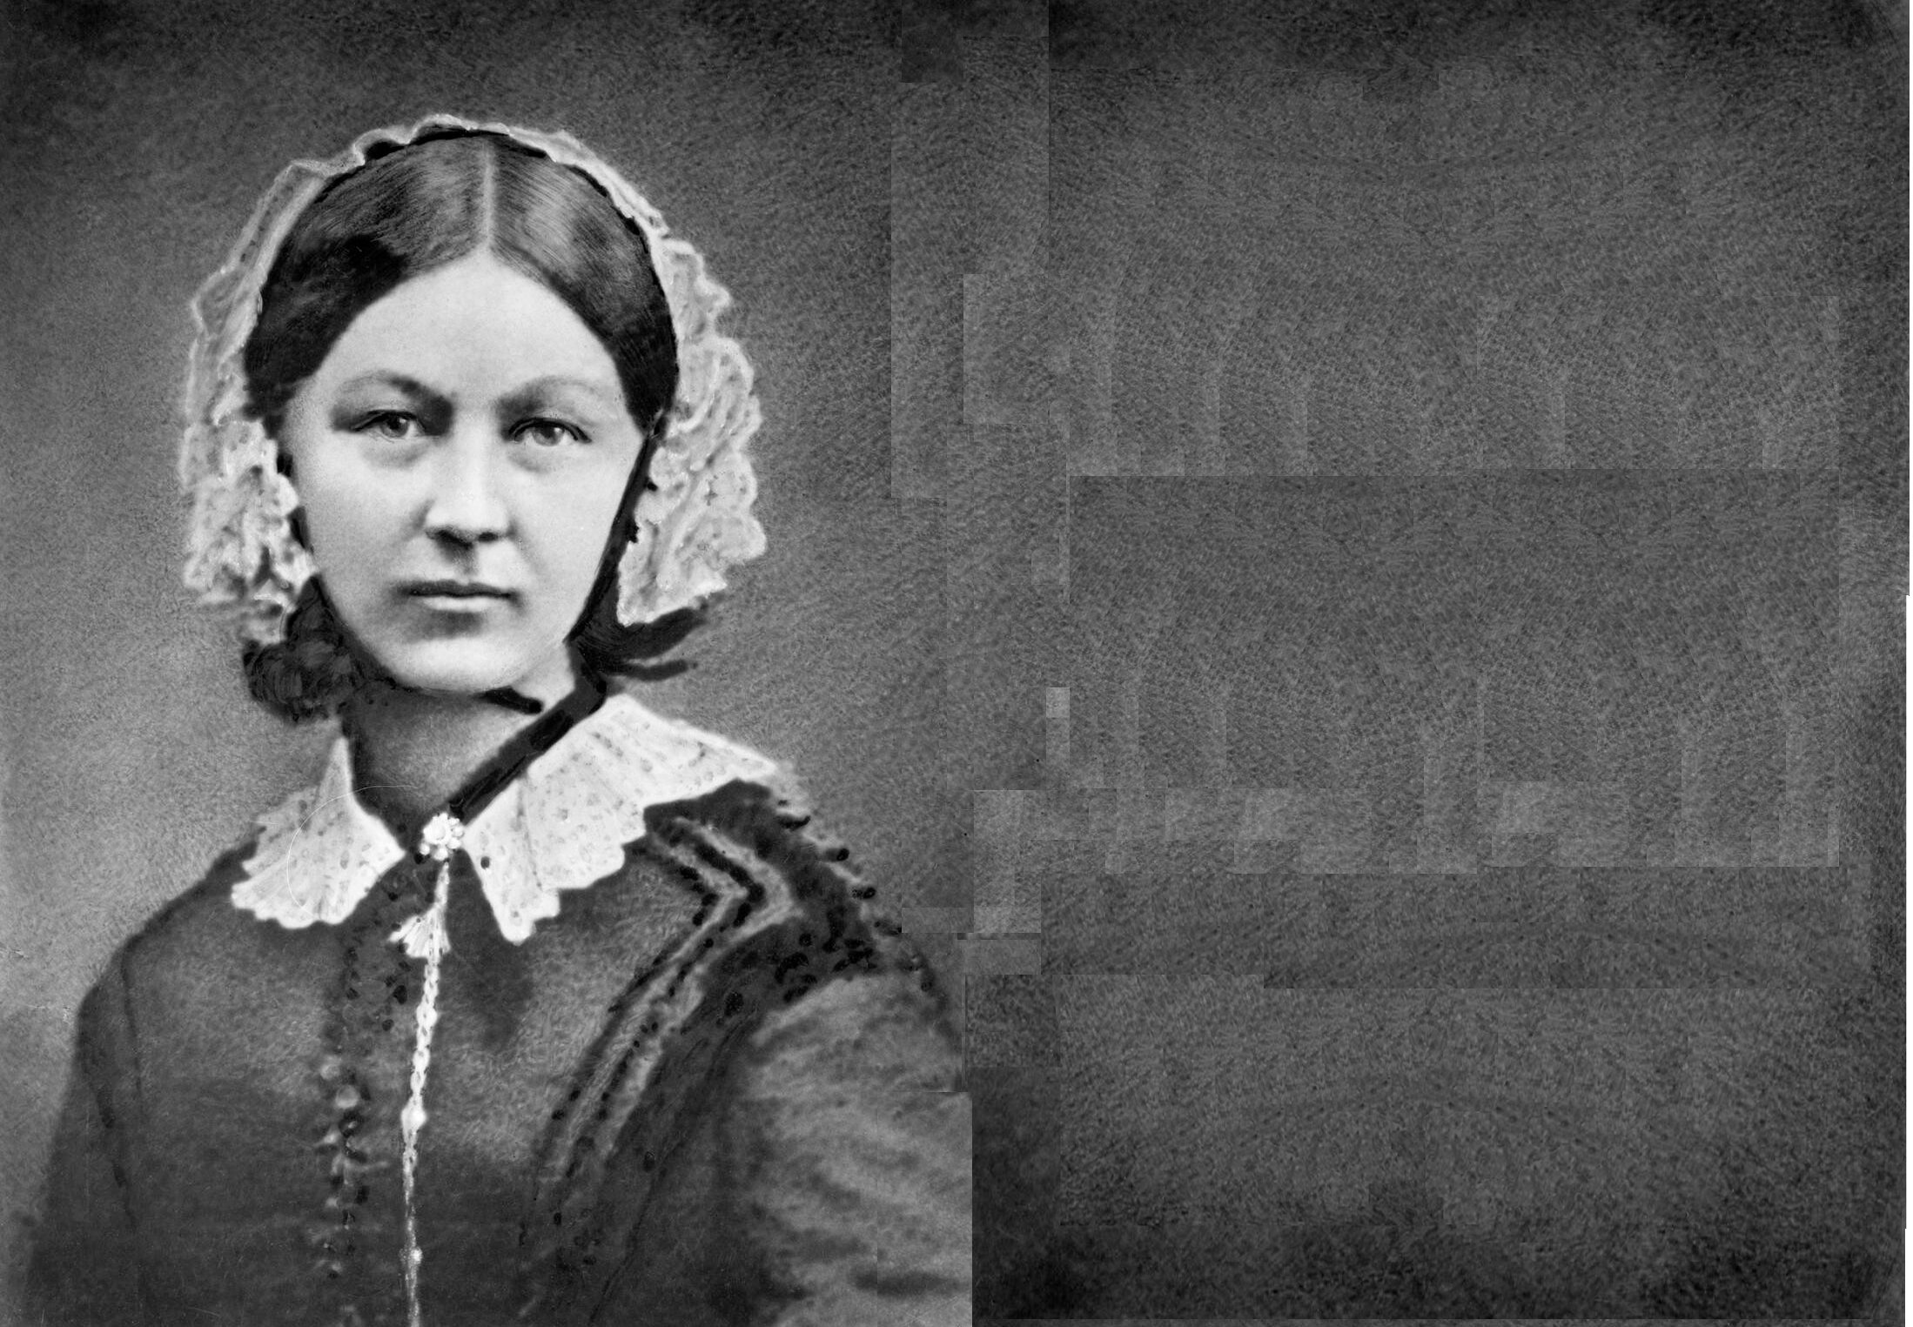
“Lo importante no es lo
que nos hace el destino,
sino lo que nosotros
hacemos de él”
Florence Nightingale…

Slide 3
CAPÍTULO I
EL PROBLEMA DE INVESTIGACIÓN

Slide 4
Planteamiento del problema
Las enfermedades cardiovasculares son la principal causa de muerte en todo el mundo. Cada año mueren más personas por ECV que por cualquier otra causa.
Según el INEC en Ecuador las enfermedades cardiovasculares representan la primera causa de muerte. En el año 2012 estas representaron el 20,3 % de las muertes totales registradas.
Según cifras de la OMS en el año 2012 murieron por esta causa 17,5 millones de personas, lo cual representa un 31% de todas las muertes registradas en el mundo.

Slide 5
Planteamiento del problema
En Ecuador dichas patologías contribuyen una problemática creciente para el sistema salud por su elevado costo de atención.
La ulitizaciònde la escala de Framingham es un soporte de apoyo para la valoración de un posible riesgo aun tiempo determinado y con ello disminuir complicaciones a futuro.
La atención primaria de estas enfermedades se centran principalmente en el control de los factores de riesgo, por ende el personal de salud constituye en el ente principal para la prevención y promoción de las mismas.

Slide 6
Formulación del problema
¿Cuál es la utilidad de la escala de Framingham como predictor de riesgo cardiovascular en los trabajadores del Hospital Esmeraldas Sur, 2019.?

Slide 7
Justificación
En el Ecuador las muertes por enfermedades cardiovasculares cada año van en aumento, generando un problema tanto para el afectado como para la economía del país dentro del sistema de salud.
La tabla de Framingham ayuda en la toma de decisiones relacionadas con la prevención primaria de estas patologías dado que, la clave para el control de los factores de riesgo comportamentales es la promoción en salud a cargo del profesional enfermera/o, las cuales disminuyen considerablemente las complicaciones a futuro.
Factibilidad y viabilidad
Posee medios físicos, tecnológicos, económicos y bases teóricas para la investigación.
Cuenta con disponibilidad y accesibilidad para el investigador.
Beneficiarios
Directos: Trabajadores del hospital
Indirectos: Investigador, Universidad Técnica del Norte

Slide 8

GENERAL
Establecer la utilidad de la escala de Framingham como predictor de riesgo cardiovascular en los trabajadores del Hospital Esmeraldas Sur, 2019.
Describir las características sociodemográficas de la población en estudio.
Aplicar la escala de Framinghan para determinar los factores de riesgo cardiovascular de la población en estudio.
Clasificar el riesgo cardiovascular posterior a la aplicación de la escala de Framingham
Realizar una guía de prevención de enfermedades cardiovasculares para los trabajadores del Hospital Esmeraldas Sur.
ESPECIFICOS

Slide 9
Preguntas de investigación
¿Cuáles son los factores sociodemográficos que caracterizan a la población a estudiarse?
¿De acuerdo a la escala de Framingham que factores de riesgo de enfermedades cardiovasculares tiene los trabajadores?
¿Clasificar el riesgo cardiovascular posterior a la aplicación de la escala de Framingham.
¿Cuál es la importación de realizar un guía de prevención para los trabajadores del Hospital Esmeraldas Sur?

Slide 10
CAPÍTULO II
MARCO TEÓRICO

Slide 11
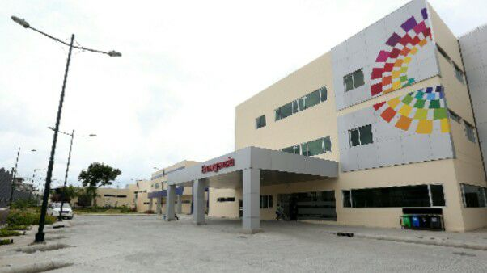
Marco contextual
Hospital Esmeraldas Sur
El Hospital Esmeraldas Sur está ubicado en Esmeraldas, capital de la provincia, parroquia Simón Plata Torres, es un establecimiento que abarca toda la cobertura de la provincia.

Slide 12
Marco Referencial
Modelos de estimación de riesgo cardiovascular y papel de la enfermería en la prevención (2014).
Autores: José Martínez; Rafael Guisado; Francisco Ocaña; Salgado Francisco.
Resultados: El modelo de Score sobreestima a la población en estudio a diferencia del modelo de Framingham.
Conclusiones: El enfermero/a ha de coordinar en la prevención y estimación de riesgo cardiovascular mediante escalas.
    Calcula tu riesgo cardiovascular, España (2013)
Autores: Sandonis, Ruiz; Nava, Criado; Martin, Montero; Diego, Acaiturri
Resultados: De los 592 participantes, el 79,9% de ellos obtuvieron un riesgo cardiovascular bajo mediante la escala de Framingham
Conclusiones: La estimación del RCV mediante escalas es un instrumento muy útil que facilita la tomas de decisiones terapéuticas
    Uso del score de framingham como indicador de los factores de riesgo de las enfermedades cardiovasculares en la población peruana (2015).
Autores: José Martínez; Rafael Guisado; Francisco Ocaña; Salgado Francisco
Resultados: Se observó que tanto en el estudio uno y dos hay una reducción del riesgo del 3,5% en el periodo 2009-2011
Conclusiones: La población peruana es de bajo riesgo cardiovascular, pero que va en aumento en las personas de bajos recursos.
Determinación del riesgo cardiovascular en pacientes hospitalizados del servicio de medicina interna del hospital Honorio Delgado Espinoza, Perú (2016).
Autores: José Martínez; Rafael Guisado; Francisco Ocaña; Salgado Francisco
Resultados: De los 272 pacientes estudiados, el 61.37% de ella es de bajo riesgo y tan solo en 9,8% es de alto riesgo.
Conclusiones: La mayoría de la población es de bajo riesgo, pero este aumenta conforme la edad sobre todo en varones.
Posibles factores de riesgo cardiovascular en pacientes con hipertensión arterial en tres barrios de Esmeraldas (2017)
Autores: Lic. José Ferra; Lic. Marisleydis Acosta
Resultados: : El grupo de mayor incidencia fue de edades de entre 41 a 60 años, siendo el género femenino el más afectado
Conclusiones: Se observo múltiples factores que aumentan el riesgo cardiovascular en esta población.

Slide 13
Marco conceptual
Teoría del Autocuidado (Dorotean Oren)
Enfermedad Cardiovascular
Factor de riesgo cardiovascular
Clasificación de los factores de riesgo
Clasificación del riesgo cardiovascular Framingham
Papel de la enfermería en la prevención

Slide 14
CAPÍTULO III
METODOLOGÍA DE LA INVESTIGACIÓN

Slide 15

Metodología
Diseño de la investigación
Enfoque Cuantitativo
Los datos recolectados se interpretaron de forma numérica en frecuencias y porcentajes.
Localización del estudio
Hospital Esmeraldas Sur
Tipo de investigación
Documental
Revisión de historias clínicas
Transversal: Se efectuó en un tiempo determinado
No experimental
no se realizó ningún tipo de intervención.
Población
Universo: Constituida por 237 trabajadores que laboraban en todas las áreas del hospital
Muestra: Conformada por 147 trabajadores y reducida a 107, bajo criterios
Criterios de exclusión
- Pacientes que no aceptaron participar en el estudio.
- Menores de 34 años
- Pacientes con una enfermedad ya diagnosticada
Criterios de inclusión
Pacientes con factores de riesgo basados en la escala de Framingham

Slide 16

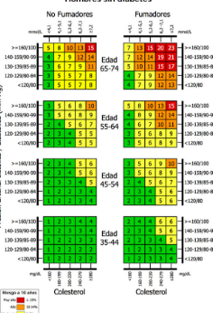

Método de recolección de información
Bibliográfico: Información necesaria para la investigación
Observacional: se obtuvo información mas relevante en el contacto directo
Técnica en Instrumento
Entrevista estructurada: Se utilizó la escala de valoración de riesgo cardiovascular Framingham
Análisis de datos
Microsoft Excel: Frecuencia y porcentajes

Slide 17
CAPÍTULO IV
ANÁLISIS E INTERPRETACIÓN DE RESULTADOS

Slide 18
Resultados
Grafico No 1: Población distribuida por género
Nombre del artículo: Evaluación del riesgo cardiovascular en el personal de enfermería de un Hospital de Cardiología
Autor: Moreira, M.; Claudinalle, F.; Torres, K.; Dandara, A.; Rejane, P.; Enders, B.
Lugar y fecha: México, 2017

Slide 19
Resultados
Grafico No 2: Población distribuida por Grupo etario y género
Nombre del artículo: Uso del score de framingham como indicador de los factores de riesgo de las enfermedades cardiovasculares en la población peruana.
Autor: Moreira, E.; Segura, L.
Lugar y fecha: Perú, 2012

Slide 20
Resultados
Grafico No 3: Antecedente patológico personal (Diabetes) y género
Nombre del artículo: Prevalencia de la diabetes mellitus tipo 2 y sus factores de riesgo en individuos adultos de la ciudad de Cuenca- Ecuador
Autor: Cordero, L.; Vásquez, M.; Cordero, G.; Álvarez, R.; Rojas, J.
Lugar y fecha: Cuenca- Ecuador, 2017

Slide 21
Resultados
Grafico No 4: Antecedente Patológico Personal (Hipertensión Arterial) y género
Nombre del artículo: Factores predisponentes de hipertensión arterial, diabetes mellitus y cardiopatía isquémica en la parroquia de Tachina.
Autor: Trejo, Luisa
Lugar y fecha: Esmeraldas-Ecuador, 2017

Slide 22
Resultados
Grafico No 5: Antecedente de hábito toxico (fumador/a) y género
Nombre del artículo: Disminuye el consumo de tabaco, pero se debe hacer más para proteger a las personas y reducir las muertes por enfermedades cardíacas que generan fumar y la exposición a su humo
Autor: Organización Panamericana de la salud
Fecha: 2018

Slide 23
Resultados
Grafico No 6: Datos Bioquímicos de colesterol HDL y género
Nombre del artículo: Prevalencia de obesidad e hipercolesterolemia en trabajadores de una institución estatal de lima - Perú
Autor: Rosas, A.; lama, G.; F., Zavalaga; Dustan, J.
Lugar y fecha: Lima- Perú, 2013

Slide 24
Resultados
Grafico No 7: Datos Bioquímicos de colesterol total y género
Nombre del artículo: Prevalencia de obesidad e hipercolesterolemia en trabajadores de una institución estatal de Lima - Perú
Autor: Rosas, A.; lama, G.; F., Zavalaga; Dustan, J.
Lugar y fecha: Lima- Perú, 2019

Slide 25
Resultados
Grafico No 8: Cuantificación de riesgo cardiovascular según género
Nombre del artículo: Riesgo cardiovascular en profesionales de enfermería que laboran en Unidad de Terapia Intensiva.
Autor: Tamayo Eduardo
Fecha: México, 2016

Slide 26
CAPÍTULO V
CONCLUSIONES Y RECOMENDACIONES

Slide 27
Conclusiones
De acuerdo con las características sociodemográficas la población en estudio estuvo conformada mayoritariamente por mujeres, en cuanto a la auto identificación étnica son afrodescendientes, y se encuentran entre los 35-44 años, de acuerdo con la edad que es un factor predisponente para riesgo cardiovascular, es una población con riesgo leve.
En cuanto a los factores de riesgo se identificó que la hipertensión, la diabetes y el consumo de tabaco fueron los principales problemas de origen cardiovascular que con mayor frecuencia se manifestaron en ambos géneros.
La guía educativa socializada a los trabajadores fue de gran importancia para identificar los factores de riesgo, y así de esta manera prevenir los problemas cardiovasculares.
En la clasificación de los factores de riesgo mediante la aplicación de la escala de Framingham se pudo identificar que la mayoría de los trabajadores se encuentran con un riesgo leve de sufrir alguna complicación en un periodo de 5 a 10 años. Mientras que el género masculino con un total de 3 casos representando la minoría, es quien posee un riego cardiovascular elevado; cabe destacar que en las mujeres el riesgo cardiovascular se duplica debido a que la edad en ellas es un condicionante para la presencia de ECV. De igual manera el consumo de sustancias toxicas como alcohol y cigarrillo sumado a hábitos alimenticios poco saludables forman parte de la problemática que emerge en este estudio lo que pone en alerta las estrategias para el control de este tipo de factores y la prevención de la salud en el sector.

Slide 28
Recomendaciones
.
Al Hospital Esmeraldas Sur, a través del departamento de salud ocupacional debe dar continuidad a la investigación y desarrollar programas de prevención y control en este tipo de patologías a todos los trabajadores de esta casa de salud, y de esta forma aumentar el nivel de conocimiento sobre las enfermedades crónicas no transmisibles, logrando mejorar los estilos de vida de esta población, disminuyendo los factores de riesgo y prevenir así complicaciones cardiovasculares.
.
Se recomienda a los trabajadores de esta Institución, seguir con el estilo de vida saludable que tienen hasta el momento, para así evitar posibles riesgos cardiovasculares a futuro.
Socializar los resultados obtenidos en nuestra investigación a las autoridades del Hospital Esmeraldas Sur para que de esta manera se pueda dar una verdadera utilidad al proyecto realizado por la Universidad Técnica del Norte y así colaborar con el mejoramiento en la calidad de vida de los trabajadores de la institución.

Slide 29
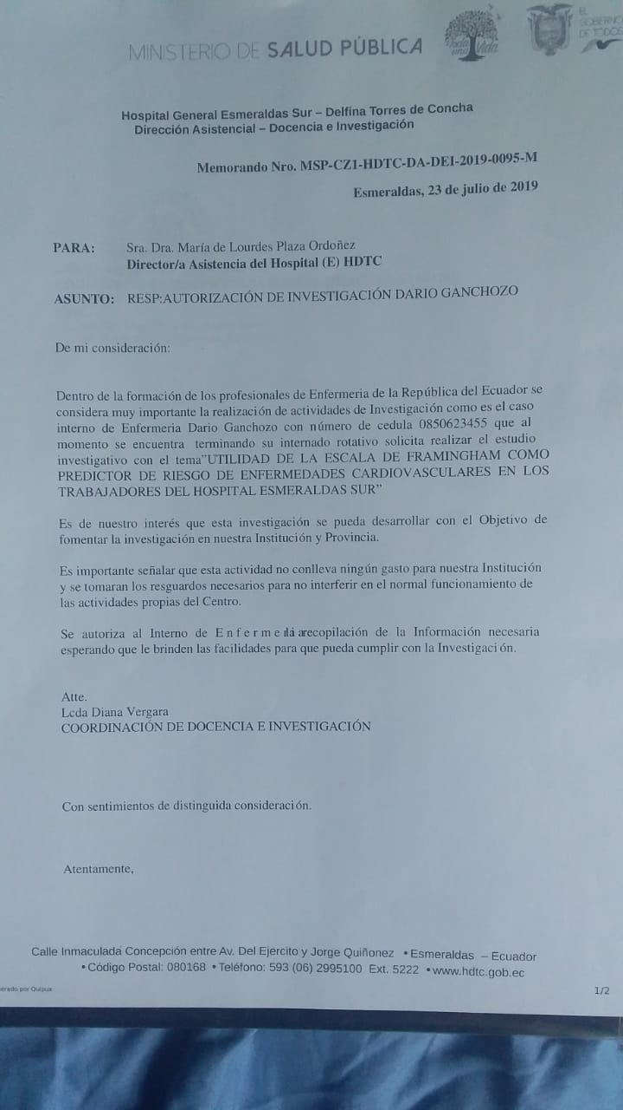
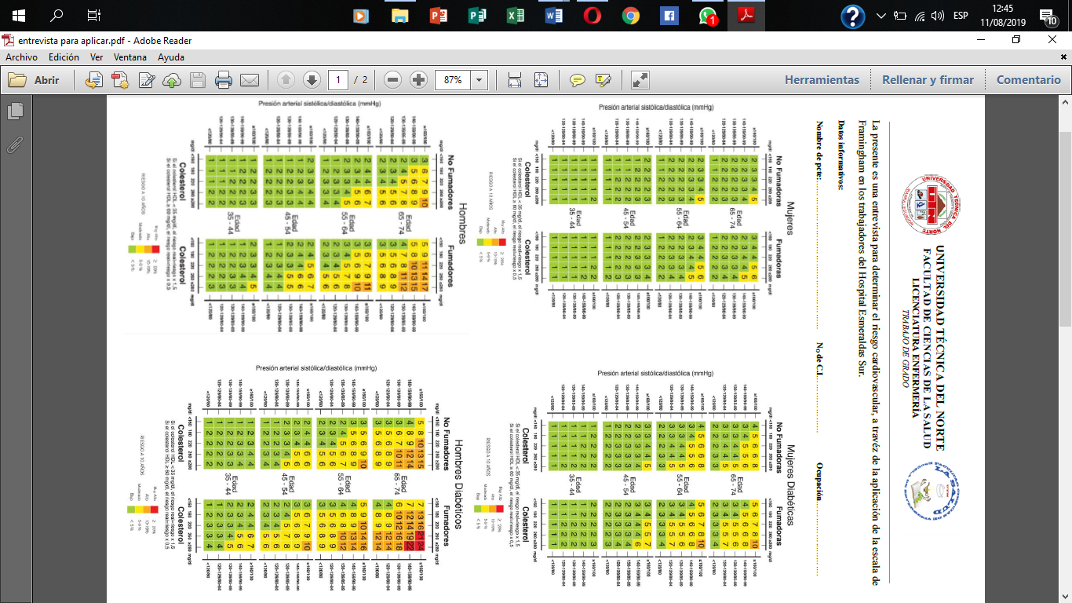
Anexos 1. : Autorización de aplicaciones de la escala de Framingham
Anexos 2. : Encuesta de aplicación (escala de Framingham)

Slide 30
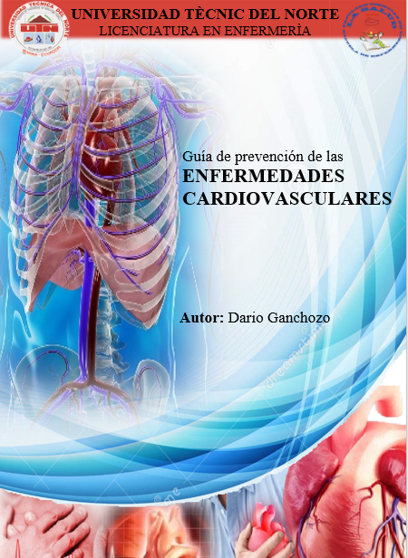
Anexos 3. Guía de prevención de riesgo

Slide 31
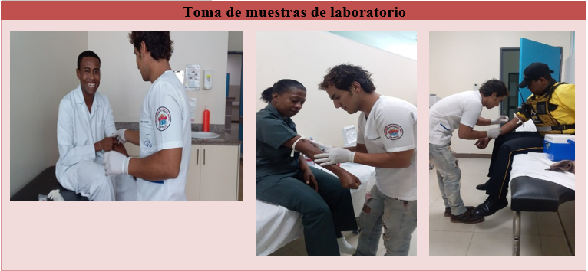
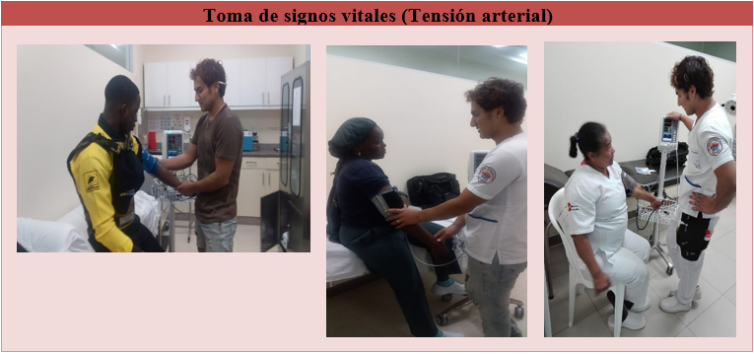
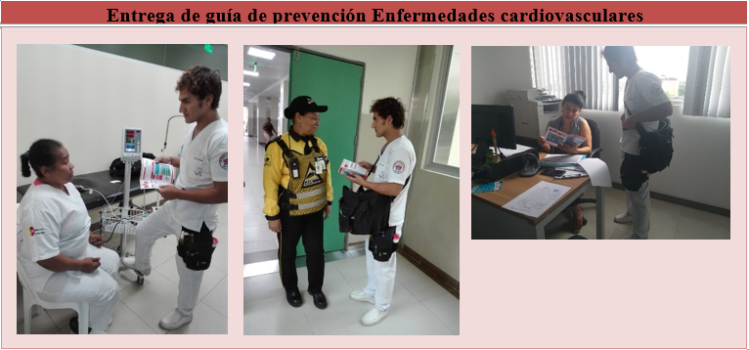
Anexo 4. Galeria fotográfica

Slide 32


GRACIAS…

